Slide 1

ПРЕЕМСТВЕННОСТЬ МЕЖДУ
ДОШКОЛЬНЫМ И НАЧАЛЬНЫМ
ОБРАЗОВАНИЕМ

Slide 2
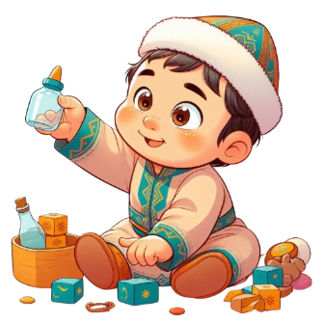
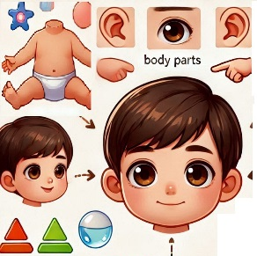
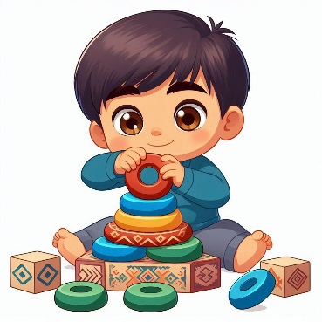
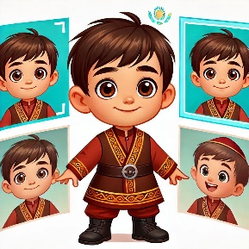
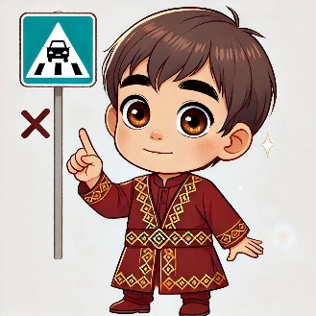
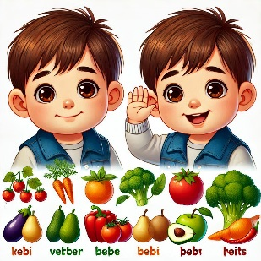




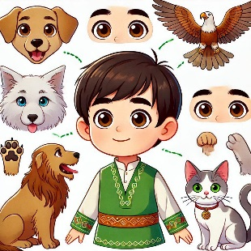

Основные умения и навыки детей раннего возраста (1 год)
СОВЕТЫ ПЕДАГОГАМ И РОДИТЕЛЯМ
ПОКАЗАТЬ
ОБЪЯСНИТЬ
ВЫПОЛНИТЬ ВМЕСТЕ
ФИЗИЧЕСКОЕ ВОСПИТАНИЕ
РАЗВИТИЕ РЕЧИ
ОСНОВЫ МАТЕМАТИКИ
ОЗНАКОМЛЕНИЕ С ОКРУЖАЮЩИМ МИРОМ
ОСНОВЫ БЕЗОПАСНОСТИ
Повторяет движения по показу взрослого
Ходит по прямой дороге
Понимает, воспринимает, произносит отдельные слова
Рассматривает иллюстрации, картинки в книгах
Показывает знакомые персонажи
Собирает пирамидку с помощью взрослого
Выбирает предметы соответствующей формы (круглые, квадратные)
Узнает себя на фотографиях
  Выражает эмоции
Повторяет движения в играх
Понимает значение слов «можно», «нельзя», «опасно»
Знает элементарные правила безопасного поведения

Slide 3
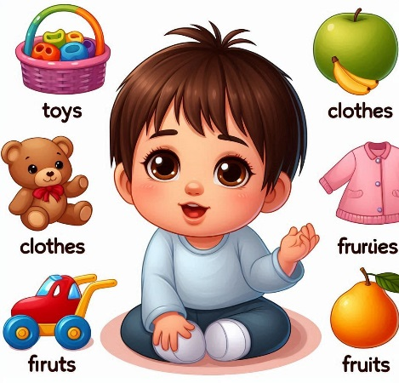
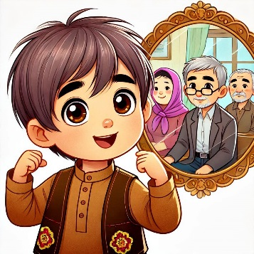
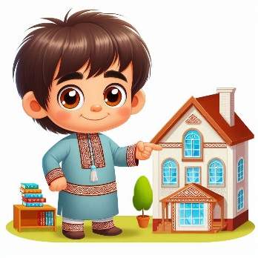
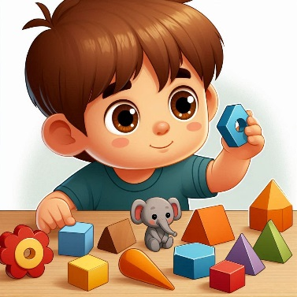
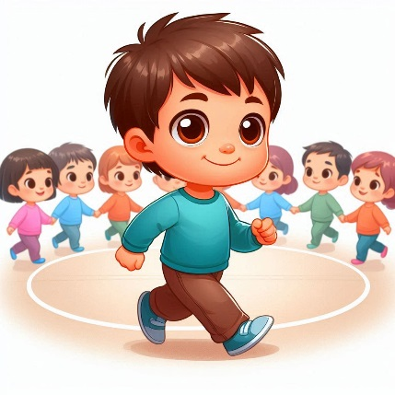
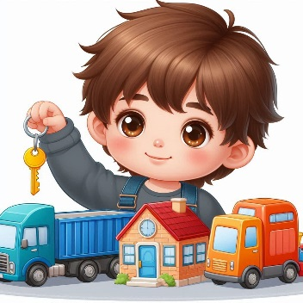
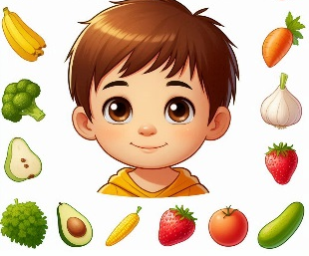
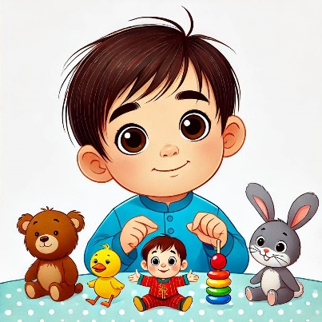
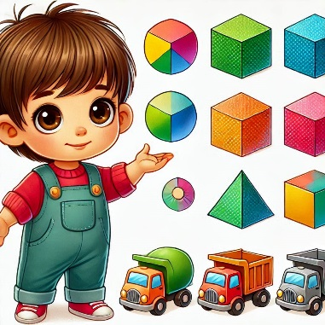
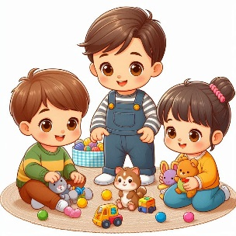
Основные умения и навыки детей младшего возраста (2 года)
СОВЕТЫ ПЕДАГОГАМ И РОДИТЕЛЯМ
ПОКАЗАТЬ
ОБЪЯСНИТЬ
ВЫПОЛНИТЬ ВМЕСТЕ
ФИЗИЧЕСКОЕ ВОСПИТАНИЕ
РАЗВИТИЕ РЕЧИ
ОСНОВЫ МАТЕМАТИКИ
ОЗНАКОМЛЕНИЕ С ОКРУЖАЮЩИМ МИРОМ
ОСНОВЫ БЕЗОПАСНОСТИ
Ходит по кругу
Обыгрывает действия (движения) персонажей
Соотносит и отбирает геометрические фигуры различной величины
Сравнивает предметы по:
цвету, объему, форме
Узнает себя в зеркале и на фотографиях, своих родителей взрослых из ближайшего окружения
Называет игрушки, одежду, фрукты и др.
Различает несколько видов овощей и фруктов
Знает:
дом и квартиру, где проживает;
некоторые виды транспортных средств
Играет с другими детьми

Slide 4

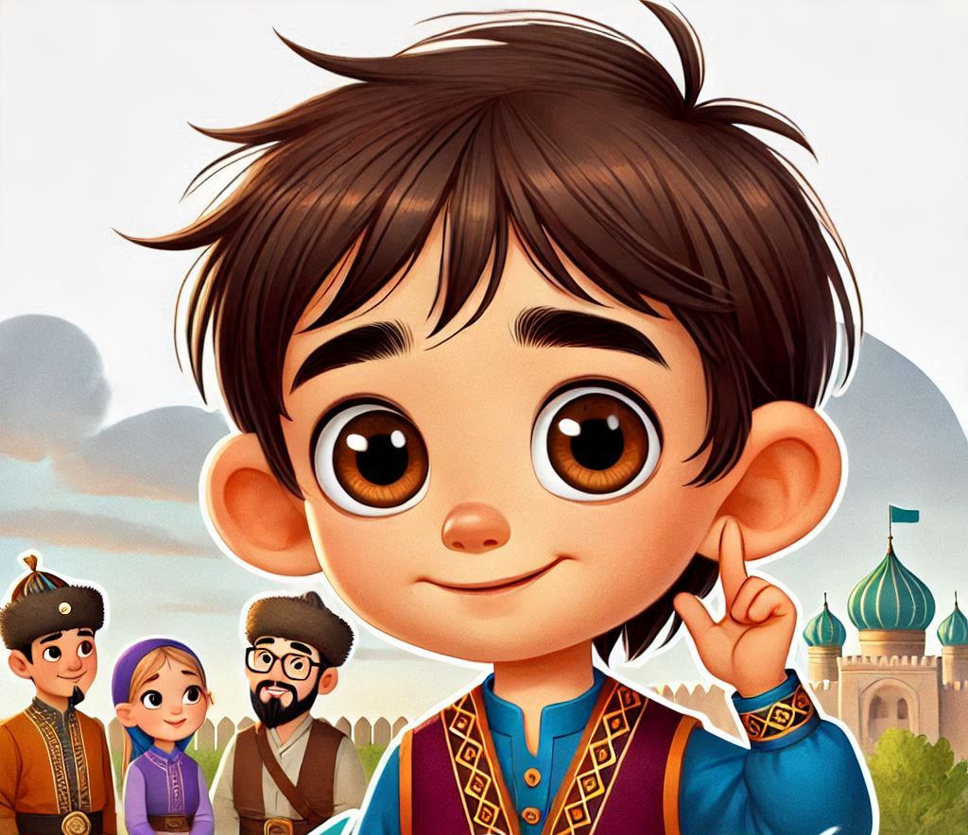



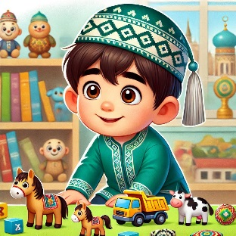

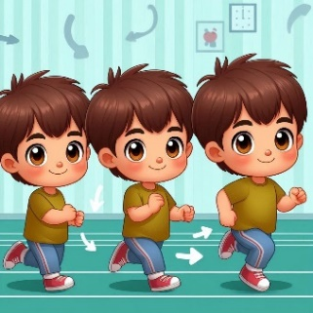


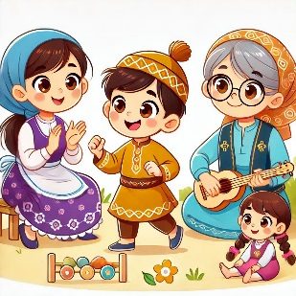
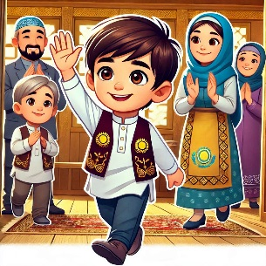
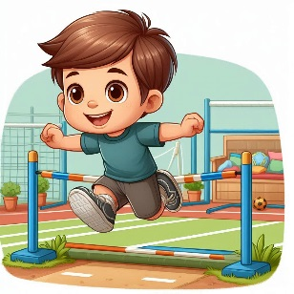
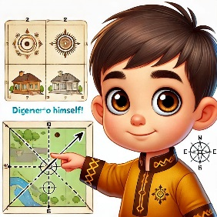
Основные умения и навыки детей среднего возраста (3 года)
СОВЕТЫ ПЕДАГОГАМ И РОДИТЕЛЯМ
ПОКАЗАТЬ
ОБЪЯСНИТЬ
ВЫПОЛНИТЬ ВМЕСТЕ
ФИЗИЧЕСКОЕ ВОСПИТАНИЕ
ОЗНАКОМЛЕНИЕ С ОКРУЖАЮЩИМ МИРОМ
ОСНОВЫ БЕЗОПАСНОСТИ
РАЗВИТИЕ РЕЧИ
ОСНОВЫ МАТЕМАТИКИ
Ходит, взявшись за руки, в положении полусидя, обходя предметы
Бегает в разных направлениях
Прыгает с высоты, в длину
Рассказывает о том, что слышал, видел, делал
Рассматривает иллюстрации, картинки, высказывает свои мысли по увиденному
Обыгрывает вместе со взрослыми сказки, простые сценки
Различает понятия «один», «много»
Обыгрывает роли членов семьи в сюжетно-ролевых играх
Находит в окружающей среде одинаковые предметы
Соблюдает правила безопасного поведения
в группе, на прогулке, в природе
Знает и показывает геометрические фигуры
Самостоятельно одевается, умывается, чистит зубы
Определяет пространственные направления по отношению к себе
Здоровается, прощается, благодарит за помощь;

Slide 5
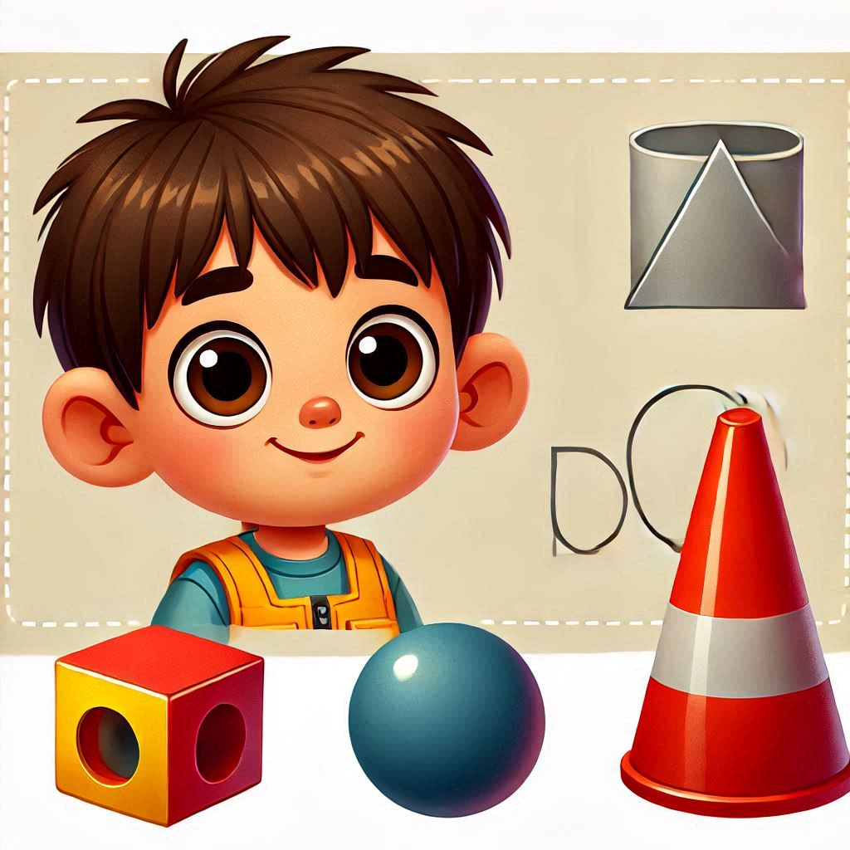

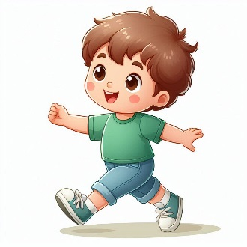

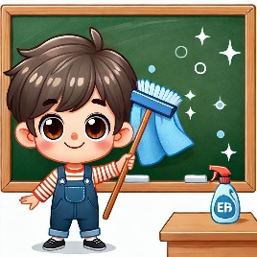



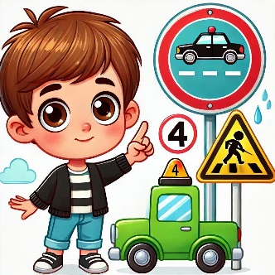
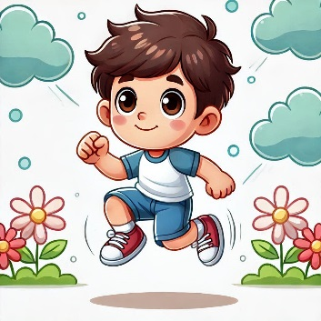
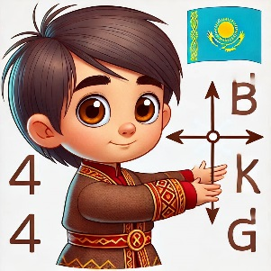

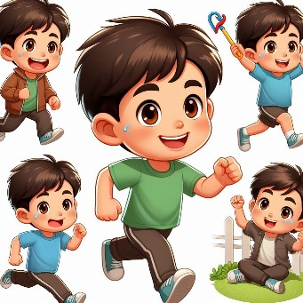



Slide 6


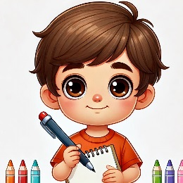
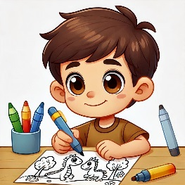


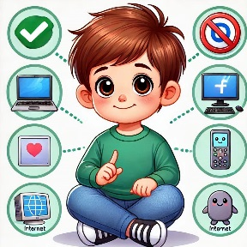
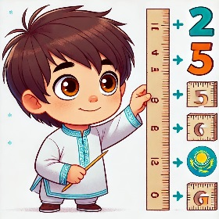
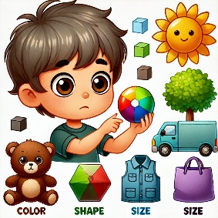
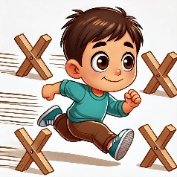

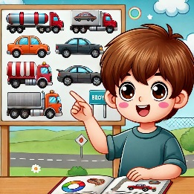
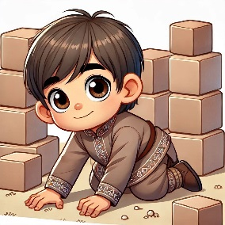
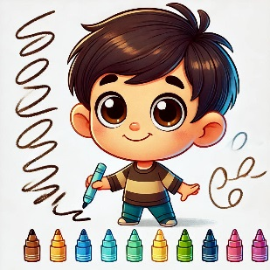


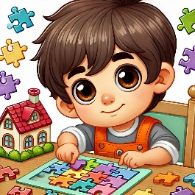
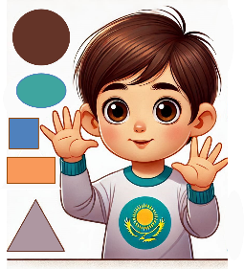
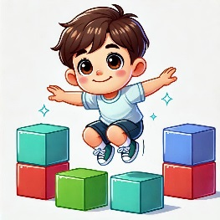

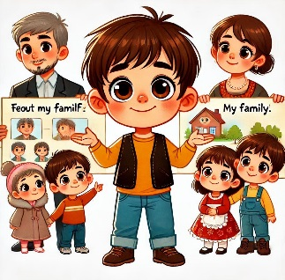
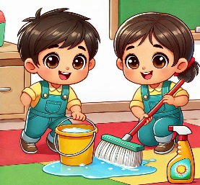
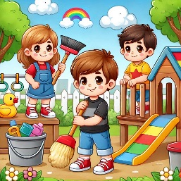
Основные умения и навыки детей предшкольной группы/класса (5 лет)
СОВЕТЫ ПЕДАГОГАМ И РОДИТЕЛЯМ
ПОКАЗАТЬ
ОБЪЯСНИТЬ
ДАТЬ ВОЗМОЖНОСТЬ ВЫПОЛНИТЬ САМОСТОЯТЕЛЬНО
ФИЗИЧЕСКОЕ ВОСПИТАНИЕ
РАЗВИТИЕ РЕЧИ
ОСНОВЫ МАТЕМАТИКИ
ОЗНАКОМЛЕНИЕ С ОКРУЖАЮЩИМ МИРОМ
ОСНОВЫ БЕЗОПАСНОСТИ
Ходит между предметами
Знает прямой и обратный счет в пределах 10-ти
Бегает между предметами непрерывно
Правильно держит ручку/карандаш, штрихует, раскрашивает, обводит готовые рисунки, не выходя за контуры
Знает правила дорожного движения, правила поведения в окружающем мире, природе, правила безопасного пользования мобильным телефоном, смартфоном, компьютером, интернетом, телевизором.
Знает символы государства
Определяет длину, высоту, ширину и толщину предметов
Сравнивает предметы по признакам: цвет, форма, размер, материал
Ползает:
между предметами, на четвереньках
Знает специальные транспортные средства, домашних животных
Рисует различные линии
Собирает пазлы, выполняет игровые задания на логику
Показывает геометрические фигуры: круг, овал, треугольник, квадрат, прямоугольник
Свободно ориентируется в помещении, на участке детского сада, в ближайшем микрорайоне
Прыгает между предметами,
перепрыгивает через шнуры, линии
Выполняет поручения по обязанностям дежурного в группе и на участке детского сада
Рассказывает о себе и своей семье

Slide 7





НАРАЩИВАНИЕ КОМПЕТЕНЦИЙ до поступления в 1 класс
ДОКАЗАННЫЕ ФАКТОРЫ ВЛИЯНИЯ НА КАЧЕСТВО ОБРАЗОВАНИЯ
ФИЗИЧЕСКОЕ РАЗВИТИЕ
ФИЗИЧЕСКОЕ ВОСПИТАНИЕ
1
год
2
года
3
года
4
года
5
лет
Повтор движений по показу взрослого
Прием пищи, элементы самообслуживания с помощью взрослого
Ходьба и бег, подъем и спуск с высоты с помощью взрослого
Прием пищи, выполнение элементов самообслужи-вания под присмотром взрослого
Выполнение игровых действий под контролем взрослого
Владение первоначаль-ными навыками бега, лазания, прыжков в сопровождении взрослого
Прием пищи, выполнение элементов самообслужи-вания под контролем взрослого
Участие в совместных играх (подвижных, сюжетно-ролевых) со взрослым
Владение навыками выполнения основных видов движений
Самостоятельное выпол-нение гигиенических процедур, расширение навыков самообслужива-ния
Самостоятельная роль в подвижных, сюжетно-ролевых и национальных играх, соблюдение правил игры
Владение основными видами движений (ходьба, бег, прыжки, броски и метание, лазание, ползание, сохранение равновесия)
Соблюдение правил культуры приема пищи, владение навыками самообслуживания
Инициирование в организации подвижных игр со сверстниками, соблюдение правила игр, проявление ловкости, быстроты, выносливости

Slide 8
НАРАЩИВАНИЕ КОМПЕТЕНЦИЙ до поступления в 1 класс
ДОКАЗАННЫЕ ФАКТОРЫ ВЛИЯНИЯ НА КАЧЕСТВО ОБРАЗОВАНИЯ
КОММУНИКАТИВНЫЕ НАВЫКИ
РАЗВИТИЕ РЕЧИ, ГРАМОТА
1
год
2
года
3
года
4
года
5
лет
Восприятие на слух и понимание взрослых, старание говорить правильно, отвечать на простые вопросы
Понимание на слух речь взрослых, ответы на простые вопросы, выражение своего мнения
Отчетливое произношение некоторых гласных и согласных звуков
Понимание речи взрослых, ответы на более сложные вопросы, выражение своего мнения
Четкое произношение гласных и согласных звуков
Восприятие на слух и понимание содержания произведений
Произношение звуков, слов на казахском языке
Правильное произноше-ние звуков родного языка
Использование в речи простых и сложных предложений, умение задавать понятные вопросы
Пересказ содержания знакомых произведений по иллюстрациям
Правильное произноше-ние слов и звуков
Расширение словарного запаса казахского языка
Правильно произносит звуки речи, употребляет в речи простые и сложные предложения
Составление рассказов, пересказ содержания текста, рассказ наизусть стихотворений
Звуковой анализ слова
Ориентировка на листе бумаги, готовность руки к письму
Правильное произношение специфических звуков казахского языка
Полные и правильные ответы на вопросы

Slide 9
НАРАЩИВАНИЕ КОМПЕТЕНЦИЙ до поступления в 1 класс
ДОКАЗАННЫЕ ФАКТОРЫ ВЛИЯНИЯ НА КАЧЕСТВО ОБРАЗОВАНИЯ
ПОЗНАВАТЕЛЬНЫЕ И ИНТЕЛЛЕКТУАЛЬНЫЕ НАВЫКИ
ОСНОВЫ МАТЕМАТИКИ
1
год
2
года
3
года
4
года
5
лет
Выполнение разнооб-разных действий с предметами (открывать, закрывать, нанизывать, снимать, прокатывать, втыкать)
Группирует однород-ные предметы по величине, форме
Выполнение задания по словесной инструкции взрослого и образца
Различение основных цветов, формы, величины, фактуры предметов
Изображение предметов, похожих на округлую, удлиненную формы
Различение понятий «один», «много»
Поиск в окружающей среде один или несколько одинаковых предметов
Знание и называние характерных отличий предметов способом сравнения (наложения, приложения)
Знание прямого и обратного счет в пределах 5-ти
Сравнивание двух разных и одинаковых предметов по длине и ширине, высоте и толщине
Различие и называние геометрических фигур и тел
Называние признаков и характерных отличий предметов
Знание прямого и обратн-ного счета в пределах 10-ти
Сравнивание предметов по различным признакам (цвет, форма, величина, количество, объем, размер, материал)
Ориентировка во времени, пространстве, на плоскости
Знание геометрических фигур и тел
Решение игровых логических заданий
Умение находить пути решения поставленной задачи

Slide 10
НАРАЩИВАНИЕ КОМПЕТЕНЦИЙ до поступления в 1 класс
ДОКАЗАННЫЕ ФАКТОРЫ ВЛИЯНИЯ НА КАЧЕСТВО ОБРАЗОВАНИЯ
СОЦИАЛЬНО-ЭМОЦИОНАЛЬНЫЕ
НАВЫКИ
ОЗНАКОМЛЕНИЕ
С ОКРУЖАЮЩИМ МИРОМ
1
год
2
года
3
года
4
года
5
лет
Узнает себя на фотографиях, реагирует
Улыбается, кивает головой, машет рукой знакомым взрослым
Проявляет интерес к предметам окружающей среды
Откликается на свое имя, узнает себя в зеркале и на фотографиях
Узнает своих родителей и взрослых ближай-шего окружения
Называет предметы окружающей среды
Называет имена членов семьи и близких ему людей
Обыгрывает роли членов семьи в сюжетно-ролевых играх
Использует предметы окружающей среды для игры
Рассказывает о любимых людях в семье, семейных праздниках и традициях, родственных связях
Знает и называет страну, адрес проживания
Старается ответственно выполнить задание
Знает и проявляет интерес к профессиям взрослых, к труду членов семьи
Знает о Родине, госсимво-лике, праздниках, нацио-нальных традициях и обычаях, проявляет патриотические чувства
Уважает старших и труд взрослых, заботится о младших
Знает времена года, природные явления, животных и растения, проявляет заботу о природе родного края
Участвует в коллективных видах деятельности, выполняет поручения, оценивает результаты работы

Slide 11
НАРАЩИВАНИЕ КОМПЕТЕНЦИЙ до поступления в 1 класс
ДОКАЗАННЫЕ ФАКТОРЫ ВЛИЯНИЯ НА КАЧЕСТВО ОБРАЗОВАНИЯ
НАВЫКИ БЕЗОПАСНОЙ ЖИЗНЕДЕЯТЕЛЬНОСТИ
ОСНОВЫ
БЕЗОПАСНОСТИ
1
год
2
года
3
года
4
года
5
лет
Понимает значение слов «можно», «нельзя», «опасно»
Знает правила безопасного поведе-ния на прогулке и во время игр с водой и песком
Соблюдает правила безопасного поведе-ния в группе, на прогулке и в природе
Знает элементарные правила поведения в окружающей среде, проявляет осторожность
Владеет навыками безопасного поведения дома, в общественных местах, на дороге, в природе
Знает номера телефонов служб, может позвонить
Знает как действовать при ЧС

